Slide 1
3º
AULA 15
NOSSA MÚSICA, NOSSAS HERANÇAS
ARTE
1º BIMESTRE
ENSINO FUNDAMENTAL – ANOS INICIAIS

Slide 2
Música popular brasileira de matriz estética e cultural africana.
Conhecer e apreciar a música popular brasileira de matriz africana.
Notes:
(EF03AR13) Experimentar, identificar e apreciar músicas próprias da cultura popular brasileira de diferentes épocas, incluindo-se suas matrizes indígenas, africanas e europeias. (Currículo Paulista, 2019).

Slide 3


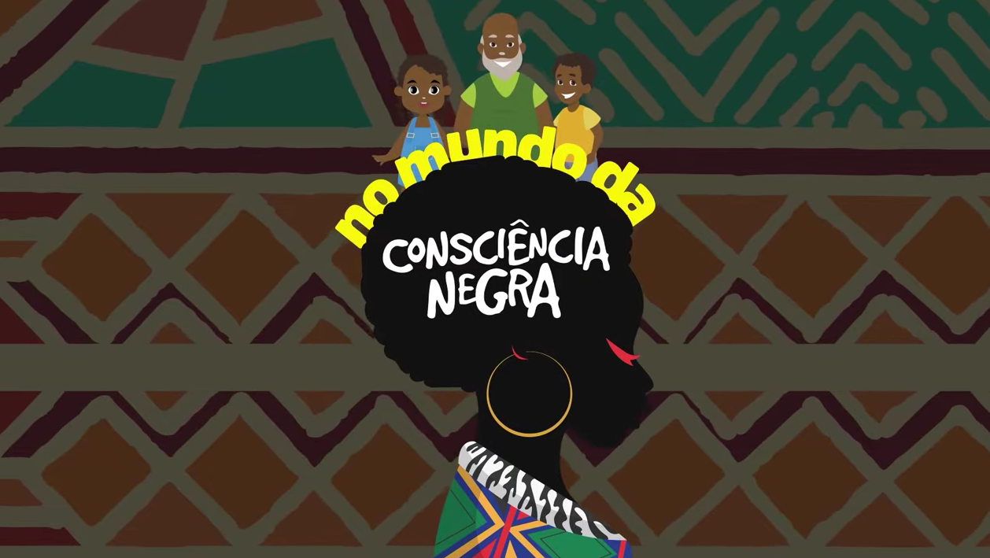

PARA COMEÇAR
VIREM E CONVERSEM
Heranças culturais africanas
Assista ao vídeo para conhecer um pouco as heranças culturais africanas em nosso país;
Troque com seus colegas as informações e observações que você fez ao assistir ao vídeo apresentado.
https://www.youtube.com/watch?v=RSbR3MqhB8c
Notes:
https://www.youtube.com/watch?v=RSbR3MqhB8c

Slide 4
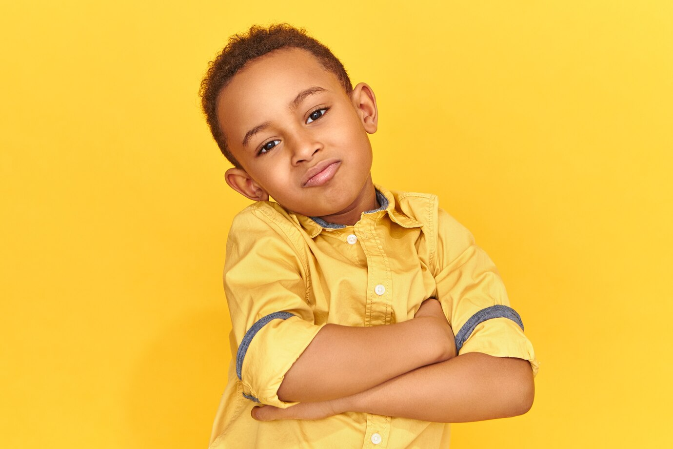
PARA COMEÇAR
PUXE MAIS
Matrizes estéticas e culturais africanas
Você sabe quais ritmos brasileiros são de origem africana?
Você reconhece algum instrumento musical de origem africana?
Você reconhece alguma música, brincadeira ou dança de origem africana?
Notes:
Caro professor, a técnica “Puxe Mais” é uma estratégia para aprofundar o conhecimento de nossos estudantes, fazendo com que todos reflitam o porquê, como e quais são as evidências das respostas que eles nos trazem. Para isso, a cada resposta correta ou pertinente dos estudantes, devolva perguntas, por exemplo, “como?”, “por quê?”, “o que nos faz pensar assim?”, para que a cada novo estímulo o estudante reflita e aprofunde o entendimento daquilo que se discute.
https://br.freepik.com/fotos-gratis/garotinho-afro-americano-atraente-e-fofo-vestido-com-uma-camisa-amarela-cruzando-os-bracos-sobre-o-peito-e-olhando-para-a-camera-com-um-sorriso-alegre-postura-expressando-confianca_11102007.htm#page=8&query=menino%20africano%20pensando&position=49&from_view=search&track=ais&uuid=65940e7b-2e62-49a9-a96d-90e2e62f31ff

Slide 5
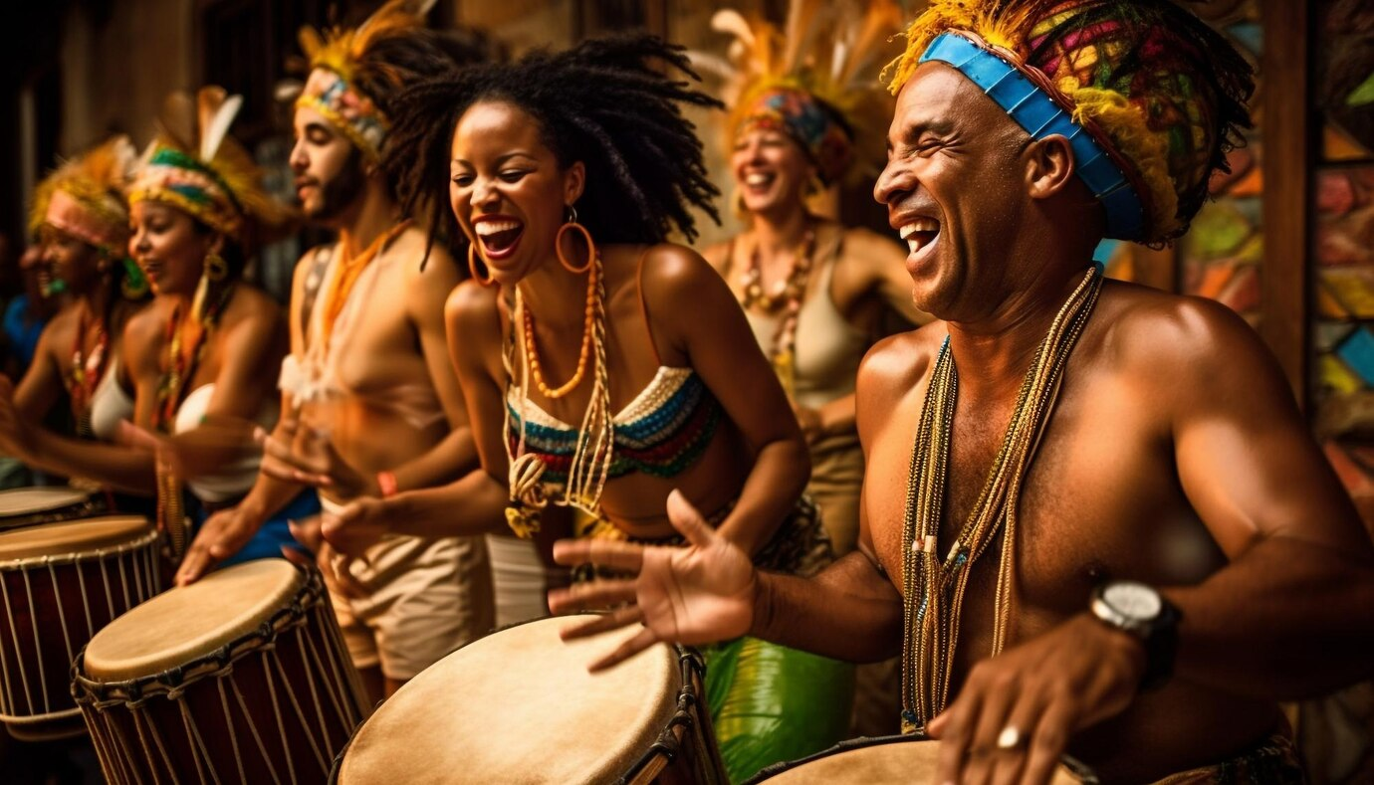
O QUE É?
Ritmos brasileiros de influência africana
Muitos estilos musicais brasileiros foram inspirados pelos africanos: o samba, o axé, o maracatu, o coco, o jongo e muitos outros.
O primeiro estilo musical influenciado pelos povos africanos no Brasil foi o samba. Esse estilo nasceu da fusão de ritmos portugueses com o lundu africano.
Notes:
https://br.freepik.com/fotos-gratis/musicos-sorridentes-tocam-percussao-em-um-festival-cultural-gerado-por-ia_42882841.htm#&position=32&from_view=search&track=ais&uuid=e281786b-d056-423c-894c-6b6a82d99929

Slide 6
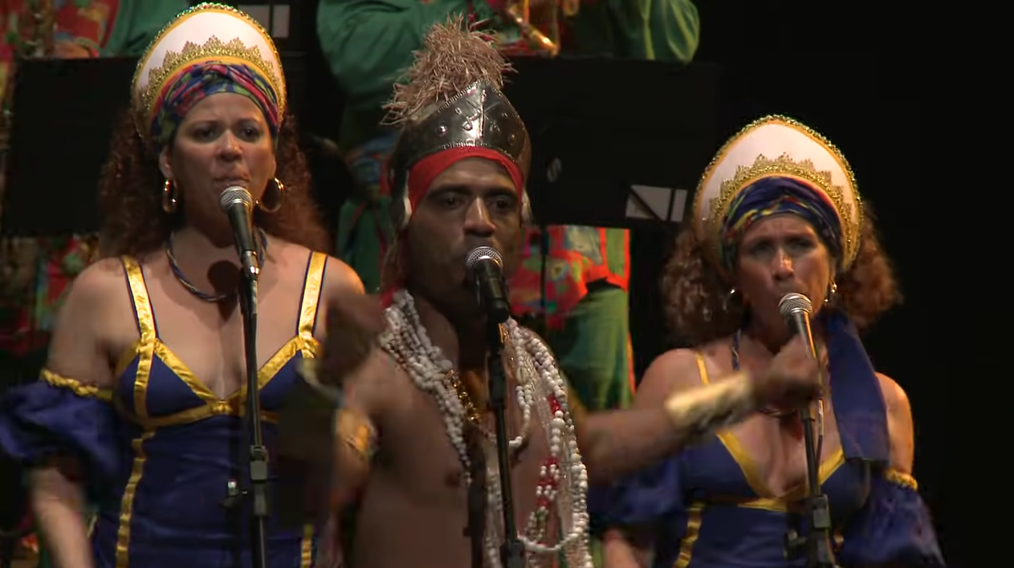
O QUE É?
O maracatu
O maracatu é uma manifestação do folclore brasileiro que envolve dança e música.
Sua origem consiste em uma mistura das culturas africana, portuguesa e indígena.
Trata-se de uma expressão brasileira e que foi criada no estado de Pernambuco.
https://www.youtube.com/watch?v=-zphtZzsSl4
Notes:
https://www.youtube.com/watch?v=-zphtZzsSl4

Slide 7
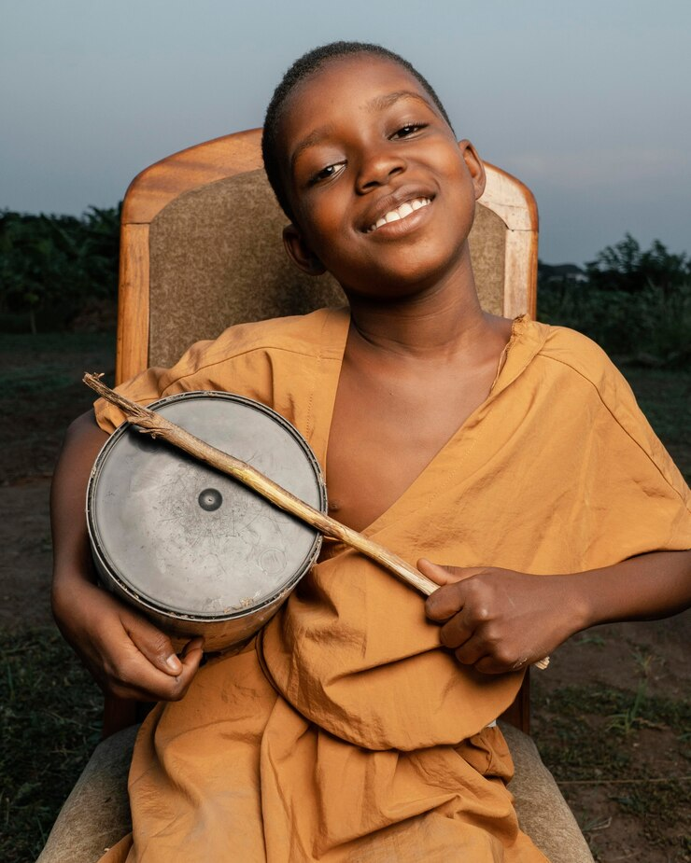
O QUE É?
Matrizes estéticas e culturais na música
Trazemos muito da cultura africana em nossas raízes culturais.
Na música, herdamos os ritmos e compassos rápidos, acompanhados por instrumentos de percussão, como o atabaque, afoxé, agogô, tambor, cuíca, marimba e berimbau, que são a base de boa parte da música popular brasileira.
Notes:
https://br.freepik.com/fotos-gratis/menino-sorridente-tocando-bateria_12402066.htm#query=m%C3%BAsica%20da%20africa&position=33&from_view=search&track=ais&uuid=f17d37c7-a933-4c10-a026-661bf0fda469

Slide 8
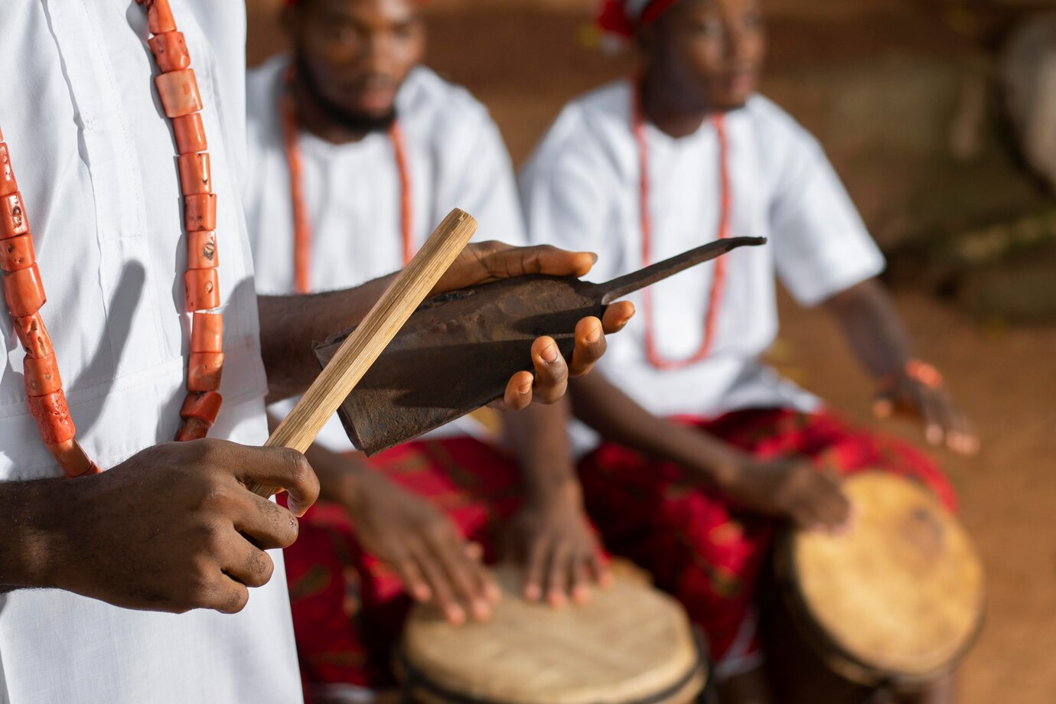
O QUE É?
Instrumentos musicais da cultura africana
Outros ritmos também tiveram como base os gêneros musicais africanos.
O lundu é um ritmo que nasceu em Angola e tem como instrumentos a rabeca, o reco-reco, as maracas, o bandolim e até o cavaquinho.
Esses instrumentos são muito utilizados em composições como as de Chiquinha Gonzaga, estando até hoje presentes no samba.
Notes:
Fonte: https://www.sabra.org.br/site/influencia-africana/ (Sociedade Artística Brasileira)
https://br.freepik.com/fotos-gratis/mao-segurando-um-pedaco-de-madeira-de-perto_16130607.htm#query=instrumentos%20ind%C3%ADgens&position=49&from_view=search&track=ais&uuid=30e6bd30-f2b1-4ef3-a7ee-f7aa616b18cc

Slide 9
O QUE É?
Você conhece a lenda de Sansa Kroma?
O Sansa Kroma é um pássaro fantástico do imaginário de aldeias africanas, uma espécie de falcão.
Contam que, um dia, ele estava voando alto no céu e avistou alguns pintinhos órfãos. Ele desceu e cuidou deles até que estivessem adultos.
A moral da história é que, nas comunidades africanas, sempre haverá alguém para cuidar das crianças.
Essa canção folclórica foi cantada pelas mães sul-africanas.

Slide 10
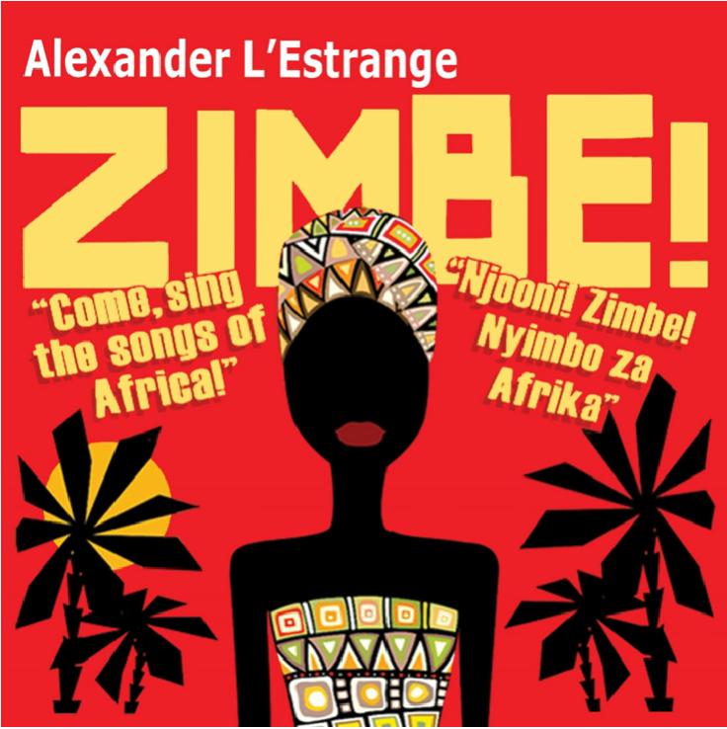
PRATICANDO
Vamos cantar e dançar?
Vamos treinar a letra da música para cantar e dançar ao ritmo africano.
Sansa Kroma nena yo kye kokomba, Quatro passos para a direita
Sansa Kroma nena yo kye kokomba,
Quatro passos para a esquerda
Sansa Kroma nena yo kye kokomba,
Quatro passos para a direita
Sansa Kroma nena yo kye kokomba. Quatro passos para a esquerda
https://www.youtube.com/watch?v=Rh6-_WVDoX0
Notes:
Para esta atividade, é importante também muita atenção ao ritmo da melodia. Professor, comece esta proposição com a coreografia da música.
https://www.youtube.com/watch?v=Rh6-_WVDoX0

Slide 11
PRATICANDO
  Agora vamos à coreografia!
Façam um círculo, em pé, voltados para o centro;
Enquanto cantam a canção, caminhem no sentido horário, ou seja, para a direita, marcando o pulso básico;
Ao término da canção, repitam a mesma coreografia, agora para o lado esquerdo;
Cantem e dancem, marcando quatro passos para a direita e quatro para a esquerda;
Cada sequência de quatro passos acompanha uma frase da música.

Slide 12
SISTEMATIZANDO
VIREM E CONVERSEM
Você gostou? Então, agora vire e converse.
Ao final da atividade, converse com seus colegas sobre o que você aprendeu a respeito das matrizes culturais africanas.
Fale sobre os instrumentos e ritmos brasileiros que lembram as músicas e os instrumentos africanos.
Lembre-se também das danças.
Faça uma comparação entre as danças que acompanham nossas músicas e as danças características da África.

Slide 13

O QUE APRENDEMOS HOJE?
Conhecemos e apreciamos a música de matriz estética e cultural africana.

Slide 14
REFERÊNCIAS
LEMOV, D. Aula nota 10 3.0: 63 técnicas para melhorar a gestão da sala de aula. Porto Alegre: Penso, 2022.
SÃO PAULO (Estado). Secretaria da Educação. Currículo em Ação. Caderno do Professor, Arte, Ensino Fundamental – Anos Iniciais, v. 2. 2023. Disponível em: https://efape.educacao.sp.gov.br/curriculopaulista/wp-content/uploads/2022/06/PROF_miolo_EF_AI_ARTE_V2_01a05.pdf. Acesso em: 07 mar. 2023.
SÃO PAULO (Estado). Secretaria da Educação. Currículo Paulista: etapas Educação Infantil e Ensino Fundamental, 2019. Disponível em: https://efape.educacao.sp.gov.br/curriculopaulista/wp-content/uploads/2023/02/Curriculo_Paulista-etapas-Educa%C3%A7%C3%A3o-Infantil-e-Ensino-Fundamental-ISBN.pdf. Acesso em: 07 mar. 2023.

Slide 15
REFERÊNCIAS
Lista de imagens e vídeos
Slide 1 – Imagem de capa: SEDUC-SP.
Slides 4, 5, 7 e 8 – © Freepik.
Slide 6 – FELIPE SANTIAGO. Maracatu Nação Pernambuco – Ganga Zumba. YouTube, 2 min. 39 s. Disponível em: https://www.youtube.com/watch?v=-zphtZzsSl4. Acesso em: 30 out. 2024.
Slide 10 – ALEXANDER L’ESTRANGE – TEMA. Sansa Kroma. YouTube, 2 min. 2 s. Disponível em: https://www.youtube.com/watch?v=Rh6-_WVDoX0. Acesso em: 30 out. 2024.

